Slide 1

Un site communautaire autour de l’escalade
Notes:
Création d’un site communautaire autour de l'escalade
L’application web permet de :
partager des informations sur les sites, leurs secteurs et les voies de chaque secteur (hauteur, cotation, nombre de points…
faire une recherche multi-critères pour trouver le prochain site de grimpe
laisser des commentaires
présenter les topo qui existent et les sites/secteurs qu’ils couvrent
avoir un espace de prêt de topo (les propriétaires de topo peuvent proposer le prêt de leur topo et les gens intéressés peuvent voir les topo disponibles et les réserver pour une période)

Slide 2
Analyse et spécification des besoins
Identification des acteurs
Identification des fonctionnalités
Notes:
La première étape était d’identifier les utilisateurs de l’application et les fonctionnalités nécessaires pour ces utilisateurs

Slide 3
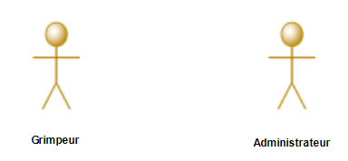
Les acteurs
Notes:
J’ai identifier deux acteurs :
Le grimpeur
L’administrateur

Slide 4
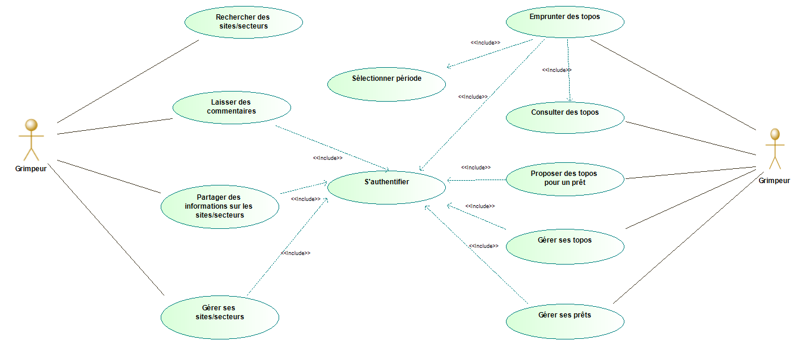
Diagramme de cas d'utilisation
Notes:
Ces deux acteurs partagent plusieurs cas d’utilisation qui correspondent à l’expression des besoins, on peut citer :
- Rechercher des sites, laisser un commentaire … etc

Slide 5
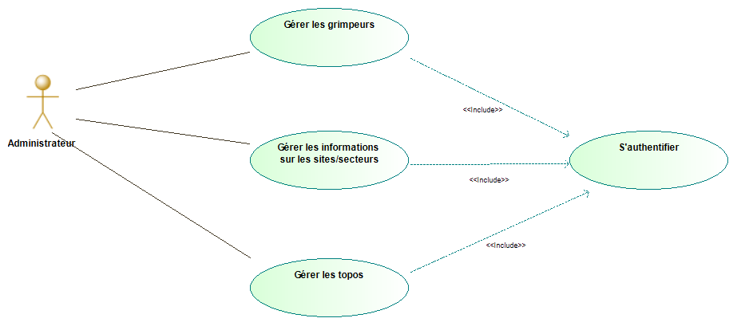
Diagramme de cas d'utilisation

Slide 6
Diagramme de classe évolutif
Identifier les entités
Identifier les relations
Poser les limites avec les multiplicités
Notes:
Avant de commencer le développement de l’application, j’ai créé un diagramme de classes pour identifier les entités et la relations qui les relient.
Ainsi que une base de données se basant sur ce diagramme de classe.

Slide 7
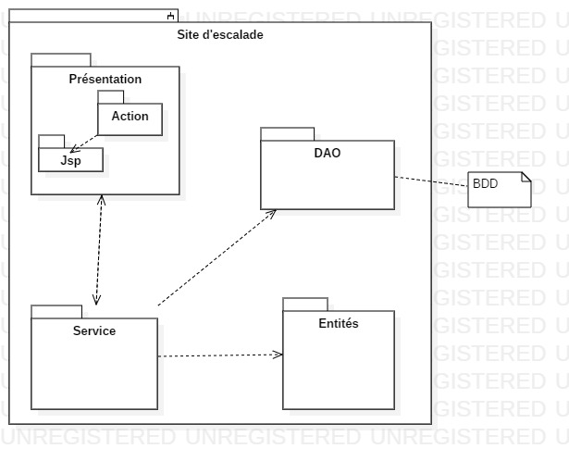
Diagramme de package : architecture du site web
Notes:
Architecture trois tiers :
- couche de présentation ;
- couche de traitement ;
- couche d'accès aux données.
En génie logiciel, une architecture à plusieurs niveaux (souvent appelée architecture à plusieurs niveaux) est une architecture client-serveur dans laquelle la présentation, le traitement de l'application et la gestion des données sont des processus logiquement distincts. Par exemple, une application qui utilise un middleware pour traiter les demandes de données entre un utilisateur et une base de données utilise une architecture à plusieurs niveaux. L’utilisation la plus répandue de l’architecture à plusieurs niveaux est l’architecture à trois niveaux.
https://www.supinfo.com/articles/single/6437-fonctionnement-une-architecture-trois-tiers
Modèle-vue-contrôleur ou MVC est un motif d'architecture logicielle destiné aux interfaces graphiques lancé en 1978 et très populaire pour les applications web. Le motif est composé de trois types de modules ayant trois responsabilités différentes : les modèles, les vues et les contrôleurs.
Un modèle (Model) contient les données à afficher.
Une vue (View) contient la présentation de l'interface graphique.
Un contrôleur (Controller) contient la logique concernant les actions effectuées par l'utilisateur.

Slide 8



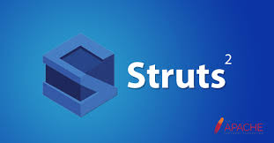


Les technologies web de développement
Notes:
Java EE :

Slide 9
Sécurité des urls et cryptage des données
Vérification des droits
MD5 pour les mots de passe
DES pour les emails

Slide 10
Démonstration
Création d’un grimpeur
Création d’un site d’escalade
Création d’un topo
Emprunter un topo

